Slide 1
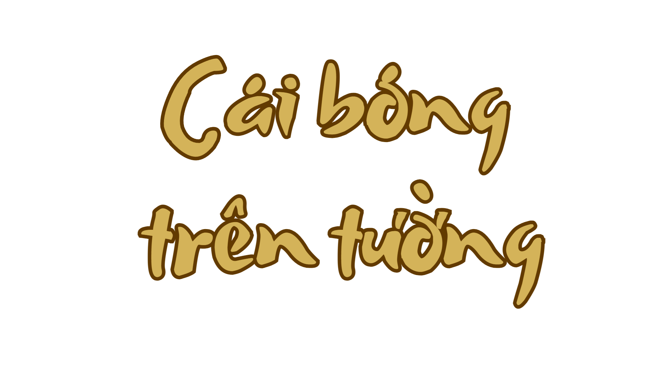
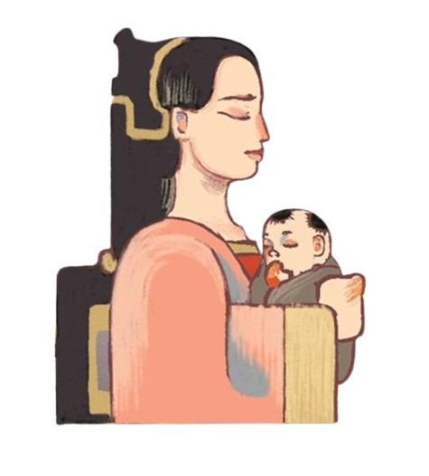
Giáo viên: Nguyễn Nhâm
Zalo: 0981.713.891

Slide 2
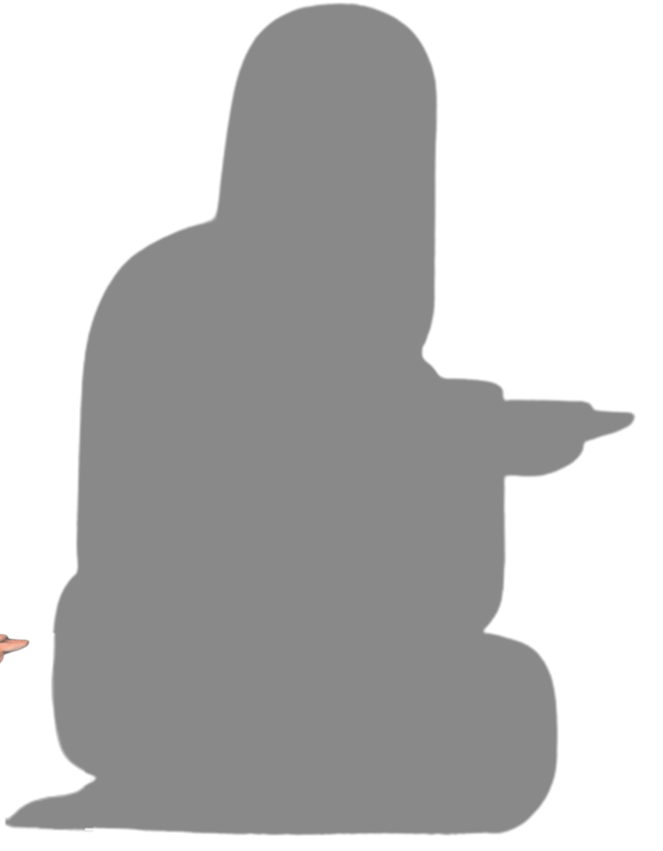
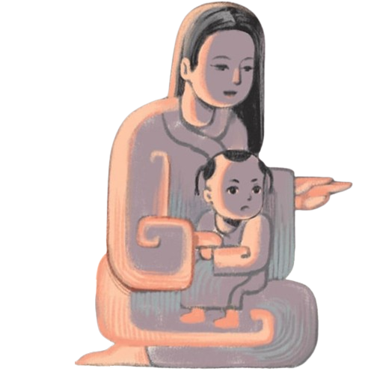
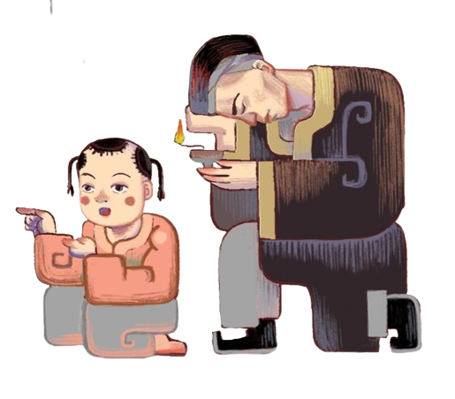
Hoạt động mở đầu

Slide 3
HOẠT ĐỘNG MỞ ĐẦU
Hình ảnh sau gợi đến tác phẩm nào? Em ấn tượng nhất về chi tiết nào trong tác phẩm đó?

Slide 4
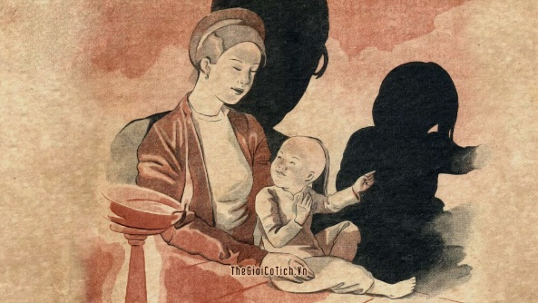

Slide 5
HOẠT ĐỘNG MỞ ĐẦU
Em hãy nhắc lại ý nghĩa về chi tiết “cái bóng” trong câu chuyện về nàng Vũ Thị Thiết mà em đã được học.

Slide 6
HOẠT ĐỘNG MỞ ĐẦU
Ý nghĩa
là điểm thắt nút đẩy kịch tính lên cao độ trong chuỗi sự việc của tác phẩm, đẩy Vũ Nương vào một tình huống nghiệt ngã không lối thoát.
giải oan cho nàng Vũ Thị Thiết.
Notes:
Nguyễn Nhâm
Zalo: 0981.713.891

Slide 7
Trải nghiệm cùng văn bản
I

Slide 8
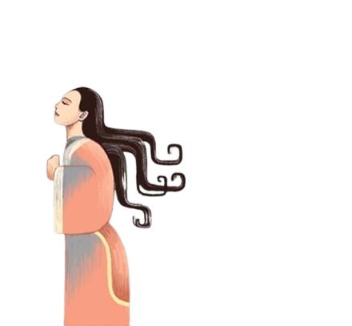
1. Đọc
CÁCH ĐỌC
Khi đọc, HS cần chú ý ngữ điệu phù hợp với cảm xúc của nhân vật (tha thiết, giằng xé, khổ đau…).

Slide 9
2. Tìm hiểu chung
Hs giới thiệu về tác giả và tác phẩm theo PHT số 1

Slide 10
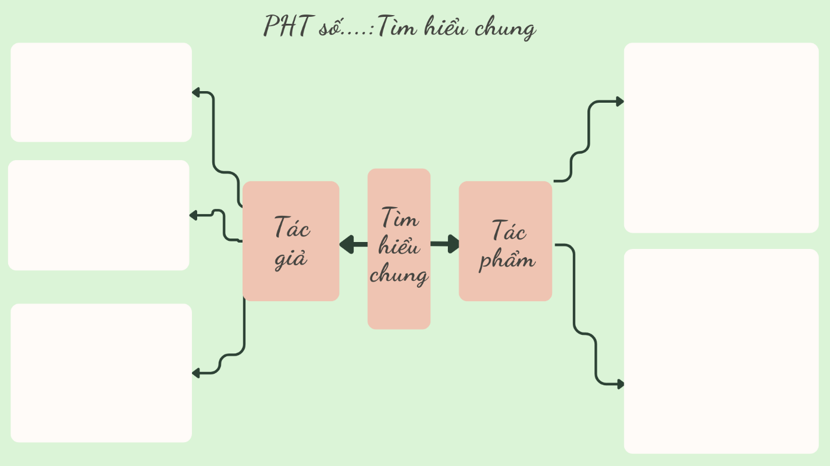

Slide 11
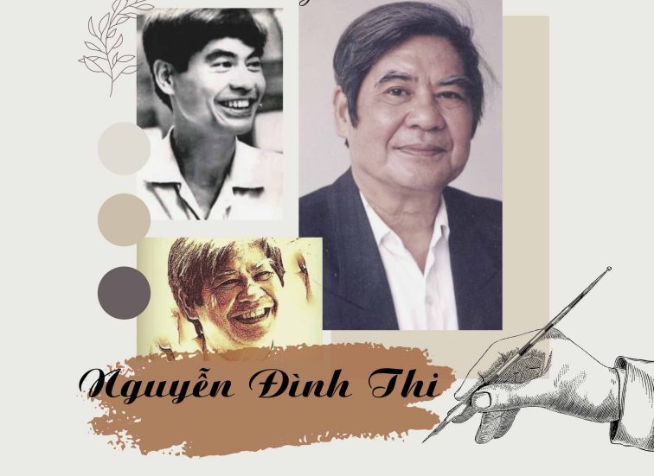
a. Tác giả
Nguyễn Đình Thi (1924 – 2003): nhà thơ, nhà văn, nhà phê bình văn học, nhạc sĩ, tác giả của nhiều tác phẩm nổi tiếng thuộc các thể loại: thơ, truyện, kịch, âm nhạc,...
Notes:
Nguyễn Nhâm
Zalo: 0981.713.891

Slide 12
b. Tác phẩm
Cái bóng trên tường
Cái bóng trên tường là chi tiết quan trọng trong một truyện kể dân gian về nỗi oan khuất của nàng Vũ Thị Thiết, sau được Nguyễn Dữ viết thành truyện truyền kì nổi tiếng: Chuyện người con gái Nam Xương
Văn bản in trong Tuyển tập Nguyễn Đình Thi, NXB Văn học, 1993.

Slide 13
Suy ngẫm và phản hồi
II

Slide 14
01
CÂU 1

Slide 15
CÂU 1
Nêu một số dấu hiệu cho thấy văn bản trên mang đặc điểm của thể loại bi kịch.

Slide 16
CÂU 1
Nhân vật kịch:
người chồng, đứa con, người vợ
Lời thoại kịch:
Văn bản sử dụng nhiều hình ảnh biểu tượng, tiếng nói ẩn hình, hình bóng của nhân vật, tạo dư âm của các loại thoại.
Xung đột kịch:
Xung đột giữa cái cao cả (sự thủy chung, độ lượng) với cái thấp kém (sự bất cẩn, hồ đồ, ghen tuông mù quáng)
Notes:
Nguyễn Nhâm
Zalo: 0981.713.891

Slide 17
02
CÂU 2

Slide 18
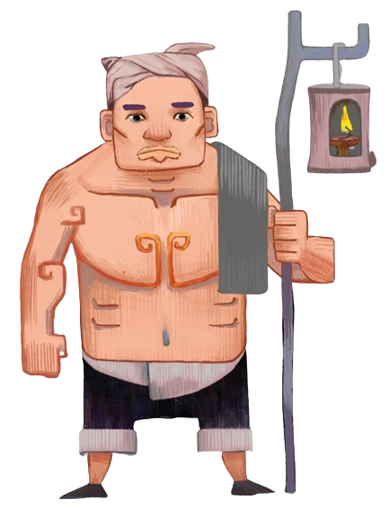
CÂU 2
Tóm tắt cốt truyện và xác định xung đột/ kiểu xung đột kịch của văn bản.

Slide 19
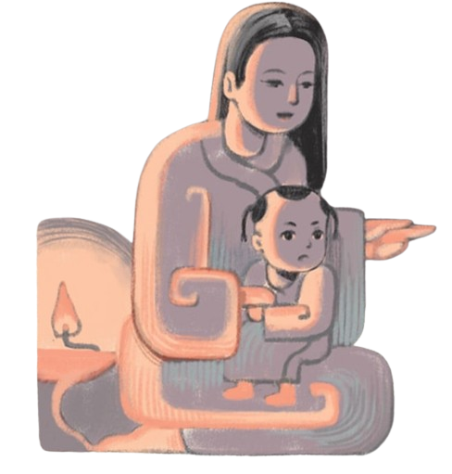
TÓM TẮT CỐT TRUYỆN KỊCH
01
02
03
Người chồng, sau khi từng đi lính ở biên ải, tưởng là đã chết, bỗng nhiên trở về và gặp lại vợ con.
Trong lúc đi thăm mộ mẹ, anh nghe con nói về một người bố khác vẫn thường xuyên đến với hai mẹ con. Nghĩ rằng vợ mình đã phản bội, anh đuổi vợ ra khỏi nhà. Người vợ nhảy xuống sông tự tử.
Khi biết được sự thật, người chồng hối hận vì đã đối xử quá nặng nề với vợ.
Đêm đến, khi anh thắp đèn lên, đứa con chỉ lên bóng của anh trên tường và nói đó mới chính là cha nó. Lúc này, người chồng mới hiểu ra rằng vợ mình vẫn luôn chung thuỷ, vì anh mà chịu đựng mọi khổ nhục.
Thương xót vợ, người chồng ngã vật xuống và bất tỉnh. Trong cơn mê man, anh trông thấy bóng vợ an ủi mình, nói rằng nàng vẫn luôn ở bên anh qua cái bóng trên tường mỗi khi anh thắp đèn.

Slide 20
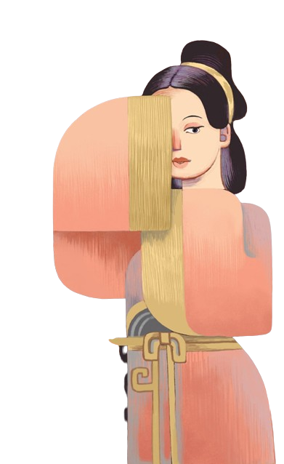
CÂU 2
Xung đột kịch
Xung đột giữa thói ghen tuông hồ đồ của người chồng với lòng thuỷ chung của người vợ.
Đây là kiểu xung đột giữa cái cao cả với cái thấp kém, tạo nên tính bi kịch của tác phẩm.

Slide 21
03
CÂU 3

Slide 22
CÂU 3
Phân tích thái độ, cách ứng xử của nhân vật người chồng và nhân vật người vợ trong văn bản. Giải thích nguyên nhân dẫn đến việc thay đổi thái độ, cách ứng xử của người chồng đối với vợ mình ở cuối văn bản.
Notes:
Nguyễn Nhâm
Zalo: 0981.713.891

Slide 23
Phân tích thái độ, cách ứng xử của người chồng và người vợ:
Người chồng | Người vợ
Nguyên nhân thay đổi thái độ, cách ứng xử của người chồng:
………………………………………………………..

Slide 24
Phân tích thái độ, cách ứng xử của người chồng và người vợ:
Người chồng | Người vợ
Ban đầu nghĩ vợ đã phản bội, mạt sát và đuổi vợ ra khỏi nhà
Chịu đựng sự đối xử nặng nề của chồng, đã tự tử bằng cách nhảy xuống sông
Sau khi biết sự thật, ngạc nhiên và hối hận vì đã đối xử quá nặng nề với vợ
Dù đã ra đi, vẫn hiện diện bên chồng, an ủi và tiếp thêm sức sống cho chồng qua cái bóng trên tường
Nguyên nhân thay đổi thái độ, cách ứng xử của người chồng:
Do biết mình đã hiểu lầm lời nói ngây thơ của con.

Slide 25
04
CÂU 4

Slide 26
CÂU 4
Phân tích ý nghĩa của hình ảnh “cái bóng trên tường” trong nhan đề và trong các lời thoại dưới đây:
Bóng người vợ - Cứ mỗi tối, anh thắp đèn, thì em sẽ về, cứ mỗi tối anh thắp đèn lên thì sẽ thấy em. Anh thắp đèn lên, sẽ thấy em (biến đi).
Người chồng - (tỉnh dậy) Em ơi, chẳng phải riêng một mình anh mà từ nay, hễ có ai thắp đèn buổi tối, trông lên cái bóng trên tường thì sẽ nhìn thấy em.

Slide 27
CÂU 4
Nghĩa đen:
"cái bóng trên tường" chỉ bóng dáng của con người hắt lên tường bởi ánh đèn.
Nghĩa biểu tượng:
01
02
Biểu trưng cho sự ngộ nhận, hiểu lầm và đánh giá sai lầm của người chồng về vợ mình. Những bóng dáng ảo ảnh này đã dẫn đến những hành động hồ đồ, ghen tuông mù quáng, gây ra những hậu quả bi thương.
"cái bóng trên tường" có thể được xem là hình ảnh thân thiết, đầm ấm của người vợ, người mẹ. Dù đã ra đi, nàng vẫn hiện diện bên chồng, an ủi và tiếp thêm sức sống cho chồng. Đây là biểu tượng của lòng thương yêu, độ lượng và sự tha thứ, cao cả.

Slide 28
05
CÂU 5

Slide 29
CÂU 5
Chỉ ra sự khác biệt về cốt truyện, nhân vật trong kịch bản trên đây so với Chuyện người con gái Nam Xương (Nguyễn Dữ, xem Bài 4). Theo em, vì sao có sự khác biệt như vậy?
Notes:
Nguyễn Nhâm
Zalo: 0981.713.891

Slide 30
CÂU 5
Sự khác biệt
Nhân vật:
Hệ thống nhân vật được rút gọn, làm nổi bật 2 nhân vật chính Trương Sinh, Vũ Thị Thiết; nhân vật người vợ sau khi chết vẫn về với chồng con hằng đêm.
Cốt truyện:
Cốt truyện có sự thay đổi, ít yếu tố kì ảo hoang đường hơn và tập trung sâu hơn vào lời thoại, hành động, nội tâm nhân vật chính.
Sự khác biệt do yêu cầu thể loại (kịch) và do sự nhận thức (theo lí giải của tác giả Lưu Quang Vũ).

Slide 31
06
CÂU 6

Slide 32
CÂU 6
Xác định chủ đề và thông điệp mà tác giả vở kịch muốn gửi đến người xem, người đọc.

Slide 33
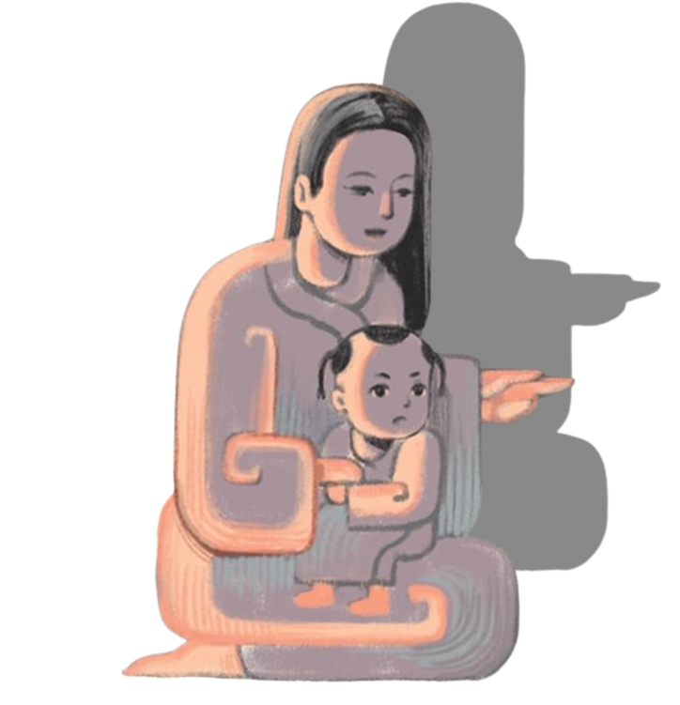
CÂU 6
NHẬN XÉT
Chủ đề
Thông điệp
Sự hồ đồ dẫn đến kết cục bi thương và hậu quả đáng tiếc trong cuộc sống gia đình.
Cần cẩn trọng khi nhìn nhận, xét đoán người khác đồng thời hãy sống độ lượng và biết tha thứ.

Slide 34
Tổng kết
III
Notes:
Nguyễn Nhâm
Zalo: 0981.713.891

Slide 35
III. Tổng kết
Em hãy khái quát về nội dung và nghệ thuật của văn bản.

Slide 37
Văn bản Cái bóng trên tường cho thấy sự xung đột dữ dội giữa người chồng ít học, đa nghi, kết tội cho vợ là ngoại tình với người vợ chung thuỷ, đảm đang, sẵn sàng dùng cái chết để bảo vệ danh dự của mình. Qua đó, thể hiện sự thương cảm của tác giả đối với số phận người phụ nữ và ngợi ca, trân trọng vẻ đẹp nhân cách, tâm hồn của họ.
+ Khai thác đề tài dân gian, trên nền của những tích, truyện dân gian, tác giả đã tạo nên cốt truyện kịch hiện đại, mềm dẻo, linh hoạt hơn, kịch tính.
+ Ngôn ngữ kịch mang chiều sâu triết lý, giàu cảm xúc.

Slide 38
Hoạt động luyện tập

Slide 39
TRÒ CHƠI RUNG CHUÔNG VÀNG
BẮT ĐẦU

Slide 40
Vận dụngHoạt động vận dụng
CÂU HỎI
CÂU 1
CÂU 2
CÂU 3
CÂU 4
CÂU 5
CÂU 6
CÂU 7
CÂU 8
CÂU 11
CÂU 10
CÂU 9

Slide 41
Câu 1: Cốt truyện xoay quanh việc:
Người vợ tự tử
vì bị nghi oan
Người chồng đi
lính trở về
A
B
Gia đình bị
phá sản
Đứa con bị bệnh nặng
C
D

Slide 42
Câu 2: Vì sao người chồng nghi ngờ vợ mình?
Vì thấy vợ đi chơi với người khác
Vì nghe lời
đồn đại
A
B
Vì đọc được nhật
ký của vợ
Vì hiểu lầm lời
nói của con
C
D

Slide 43
Câu 3: Hành động nào của người vợ cho thấy sự trong sạch của cô?
Ra sông
trẫm mình
Giải thích
rõ ràng
A
B
Khóc lóc
van xin
Bỏ đi
C
D

Slide 44
Câu 4: Điều gì khiến bi kịch trong vở kịch trở nên sâu sắc hơn?
Nỗi đau của
đứa con
Cái chết của
người vợ
A
B
Sự hối hận muộn màng của
người chồng
Sự hiểu lầm
không đáng có
C
D

Slide 45
Câu 5: Ý nghĩa của việc người vợ hiện về trong giấc mơ của chồng là gì?
Tố cáo tội lỗi
của chồng
Đòi lại
công bằng
A
B
Thể hiện sự
tha thứ
Dọa nạt, trả thù
C
D

Slide 46
Câu 6: Ý nghĩa của câu nói "Anh nhìn con thì thấy em. Anh nhìn cây táo này, cái sân này, chỗ bờ sông này thì thấy em. Anh nhìn đất, nhìn trời thì thấy em ..." là:
Linh hồn người vợ
vẫn còn
Người vợ vẫn sống trong kí ức
A
B
Người vợ đang ám
ảnh người chồng
Tình yêu vẫn tồn tại
sau cái chết
C
D

Slide 47
Câu 7: Xung đột của vở kịch “Cái bóng trên tường” là gì?
Xung đột giữa tình yêu
và sự ích kỷ cá nhân.
Xung đột giữa những giá
trị truyền thống và
hiện đại.
A
B
Xung đột giữa thói ghen tuông hồ đồ của người chồng với lòng thuỷ
chung của người vợ.
Xung đột giữa sự thật và
sự hiểu lầm trong
gia đình.
C
D

Slide 48
Câu 8: Kiểu xung đột của vở kịch “Cái bóng trên tường” là:
Xung đột giữa cái cao cả
với cái thấp kém, tạo
nên tính bi kịch của
tác phẩm.
Xung đột giữa tình yêu
và sự phản bội.
A
B
Xung đột giữa sự thật
và những giả định
sai lầm.
Xung đột giữa những
giá trị đạo đức
khác nhau.
C
D

Slide 49
Câu 9: Điều gì khiến người chồng tin rằng vợ mình có người khác?
Lời kể của
hàng xóm
Một lá thư tình
bí mật
A
B
Hành vi lạ của
người vợ
Cách giải thích của
đứa con về cái
bóng trên tường
C
D

Slide 50
Câu 10: Chủ đề của vở kịch “Cái bóng trên tường” là:
Sự xung đột giữa những
giá trị truyền thống
và hiện đại
Tình yêu và sự hiểu lầm trong hôn nhân
A
B
Sự hồ đồ dẫn đến kết cục
bi thương và hậu quả
đáng tiếng trong cuộc
sống gia đình
Mối quan hệ phức tạp
giữa cha mẹ và
con cái
C
D

Slide 51
Câu 11:Thông điệp mà tác giả muốn gửi đến người đọc là gì?
Đừng để định kiến
làm tổn thương
người khác
Sự thấu hiểu và cảm thông có thể hàn
gắn mọi vết thương
A
B
Hãy cẩn trọng khi
nhìn nhận, xét đoán người khác
Hãy luôn lắng nghe
và thấu hiểu
người khác
C
D

Slide 52
Hoạt động vận dụng

Slide 53
Qua văn bản, em rút ra được thông điệp gì có ý nghĩa?
Hãy trân trọng, tin tưởng những người xung quanh mình.
Cần xem xét kĩ từng vấn đề, nhìn nhận đánh giá qua nhiều góc độ khác nhau.
Hãy sáng suốt nhìn nhận vấn đề và đừng mù quáng, gây ra hối hận về sau.

